Slide 1
基于激光剥离的非拦截式多维度
负氢束流相空间分布测量技术
杨仁俊
东莞研究部加速器技术部
2023年1月5日

Slide 2
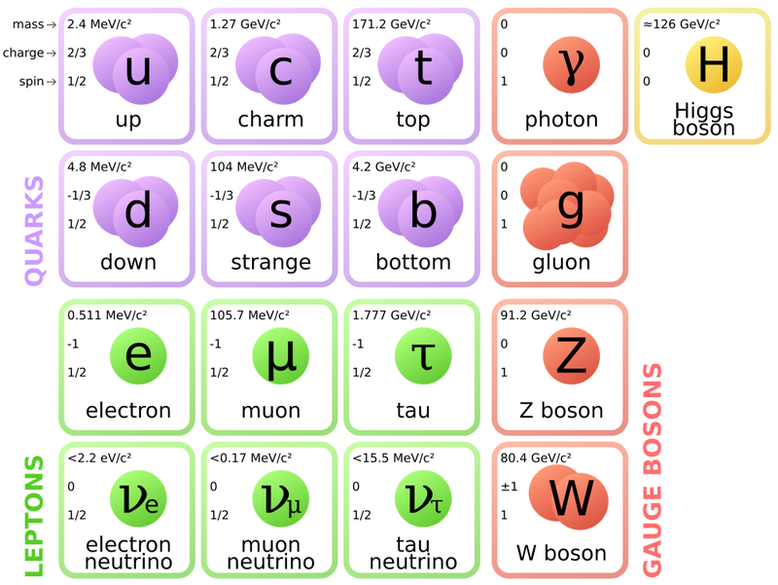

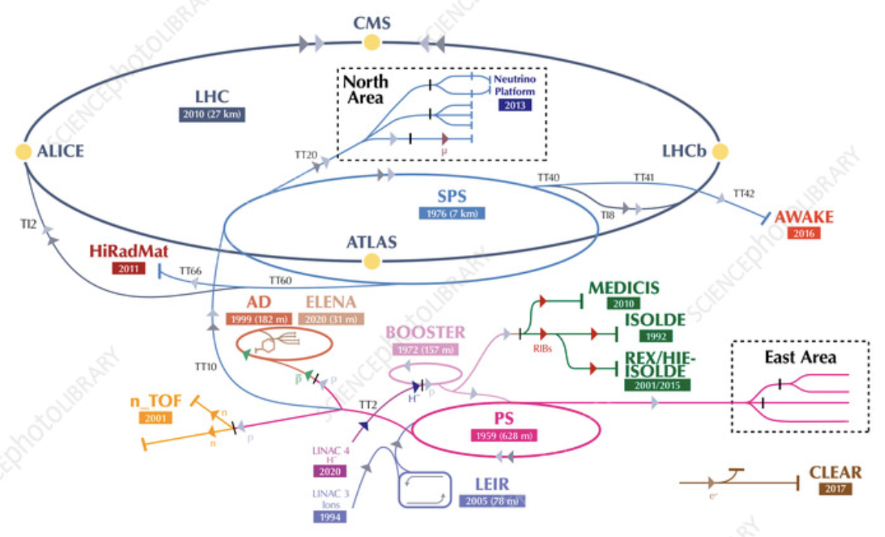
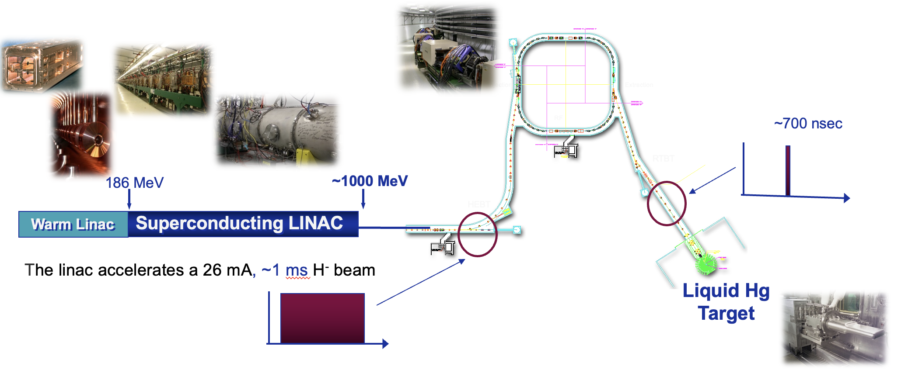
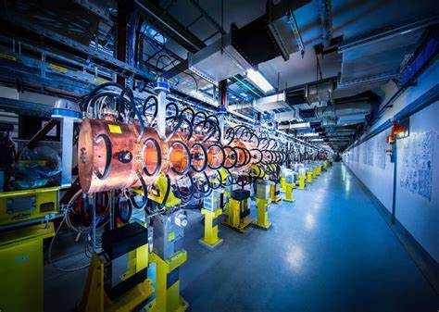
负氢直线加速器驱动大型质子加速器装置
发现新粒子
发明新材料
国际主要H⁻直线加速器参数
 | 能量（MeV） | 流强（mA） | 脉宽
CERN LINAC4 | 160 | 40 | 400 μs@0.83 Hz
SNS | 1000 | 26 | 1 ms@60 Hz
RHIC | 200 | 60 | 590 μs@6.67 Hz
J-PARC | 400 | 50 | 500 μs@25 Hz
CSNS | 80 (300) | 12 (50) | 540 μs@25 Hz
PIP-II | 800 | 2 | 540 μs@20 Hz
LHC complex@CERN
SNS complex@ORNL
LINAC4

Slide 3

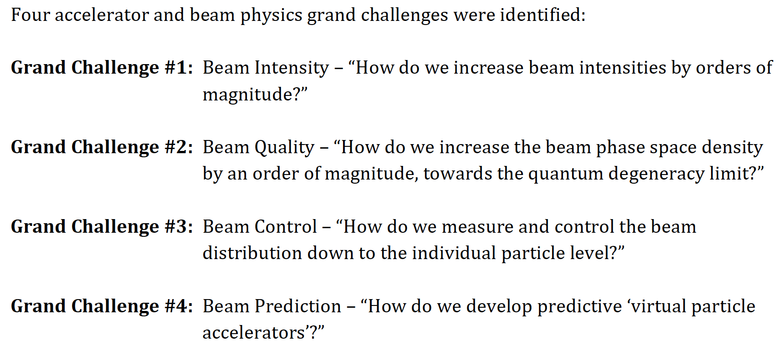
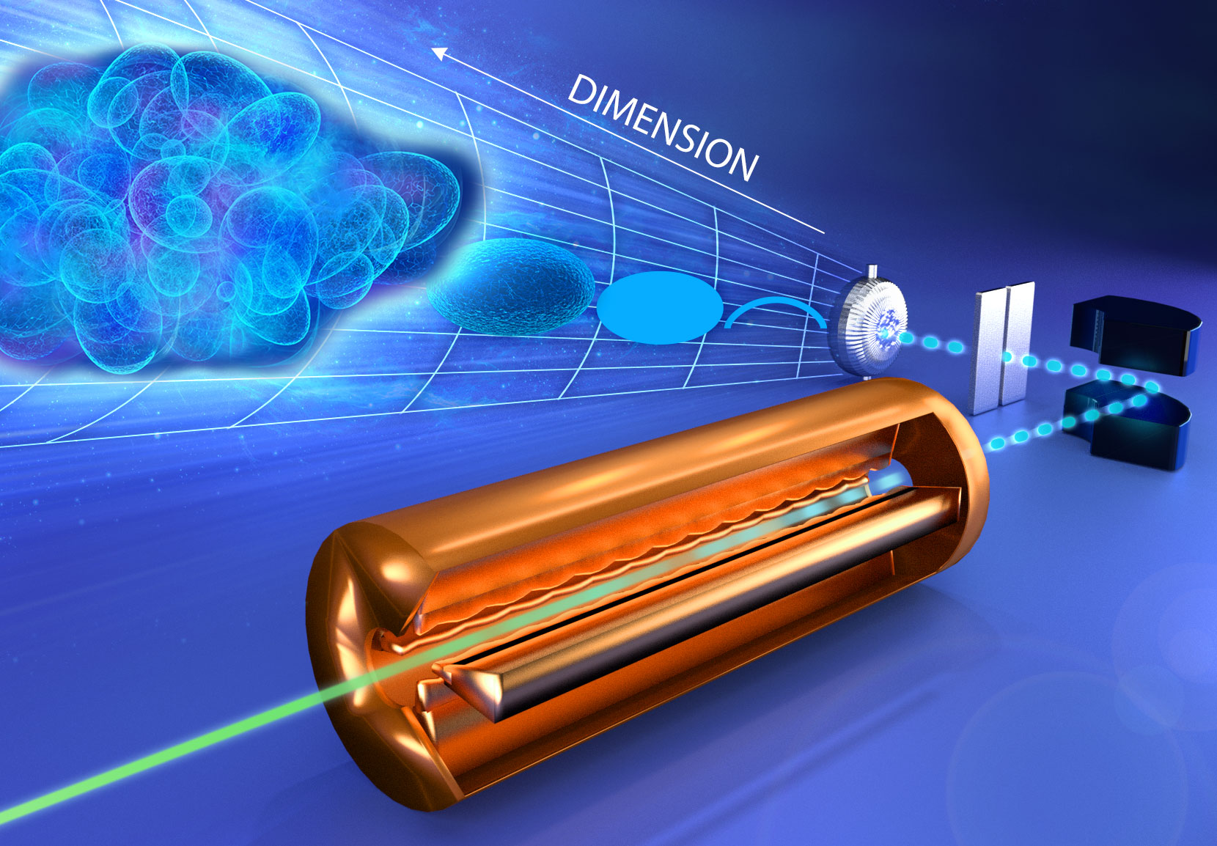
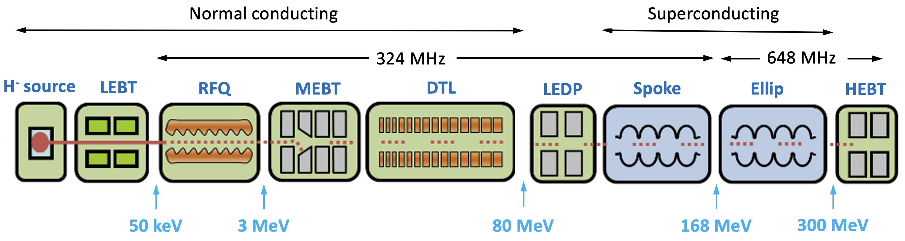
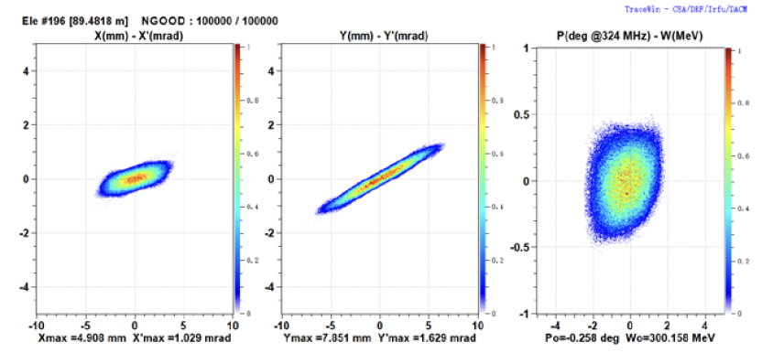
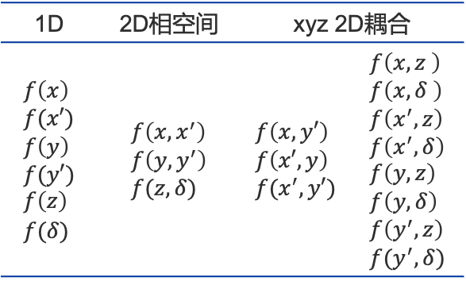




加速器物理与技术前沿挑战
多维度相空间分布探测技术
$f_{6}\left(x,x^{′},y,y^{′},z,δ\right)\sim$ $f_{x}\left(x,x^{′}\right)f_{y}\left(y,y^{′}\right)f_{z}\left(z,δ\right)$
6D空间成像?
物理实验研究更依赖于2D相空间和耦合分布
1D | 2D相空间 | xyz 2D耦合
$$f\left(x\right) \\ f(x′) \\ f\left(y\right) \\ f(y′) \\ f\left(z\right) \\ f(δ)$$ | $$f\left(x,x^{′}\right) \\ f\left(y,y^{′}\right) \\ f(z,δ)$$ | $$f\left(x,y′\right) \\ f\left(x′,y\right) \\ f(x^{′},y′)$$ | $$f\left(x,z \right) \\ f\left(x,δ \right) \\ f\left(x^{′},z\right) \\ f\left(x^{′},δ\right) \\ f\left(y,z\right) \\ f\left(y,δ\right) \\ f\left(y^{′},z\right) \\ f(y^{′},δ)$$
$$f\left(x,x^{′}\right)$$
$$f\left(y,y^{′}\right)$$
$$f\left(z,δ \right)$$
☞
如何实现覆盖6个维度及相互耦合的分布成像?

Slide 4
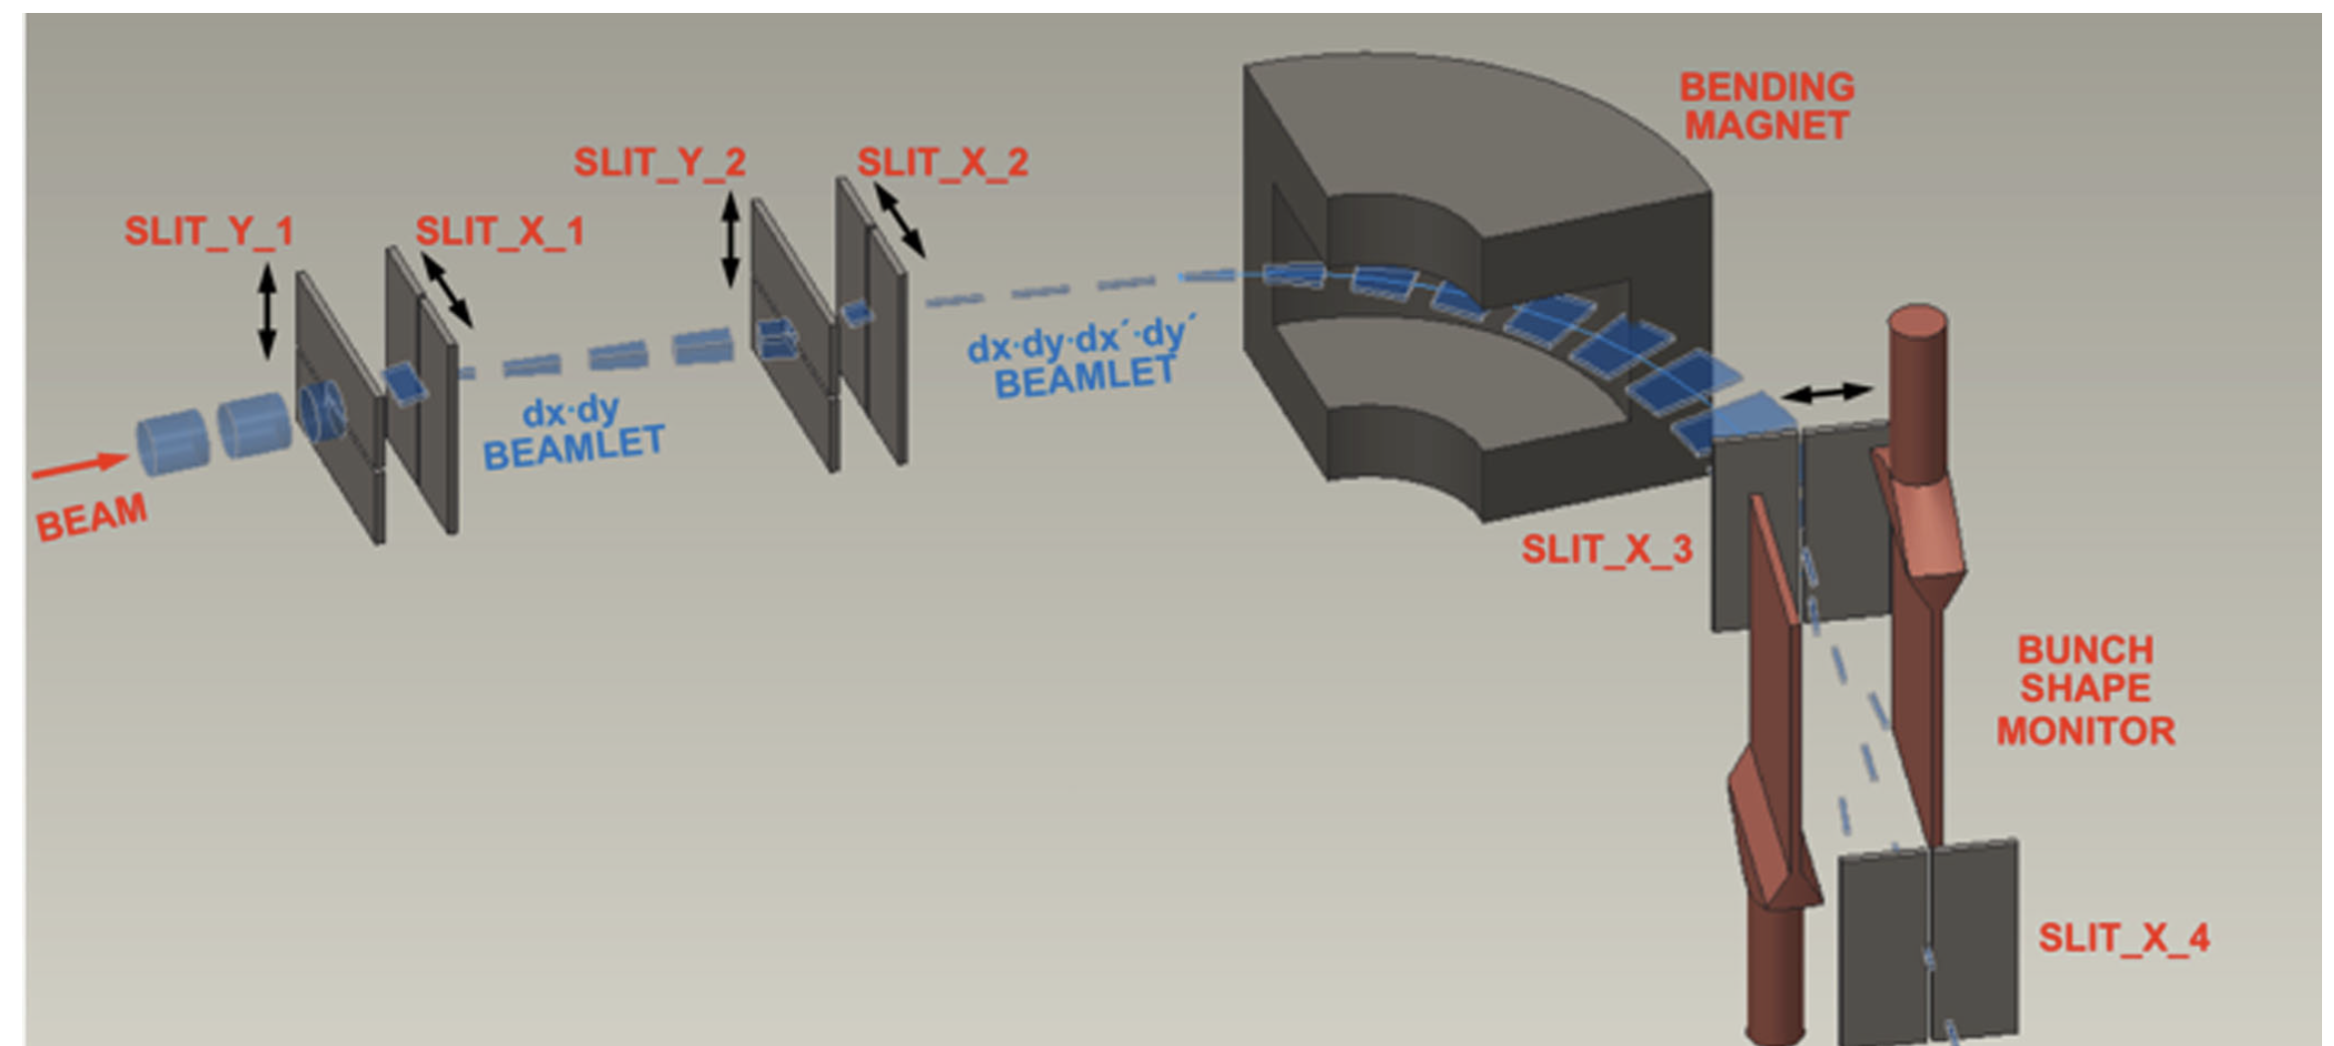
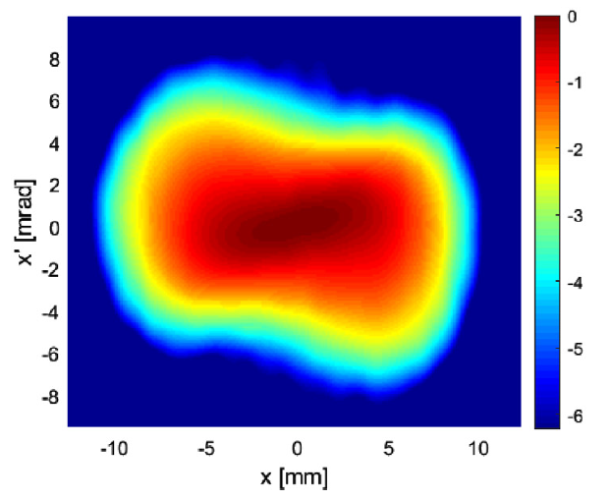
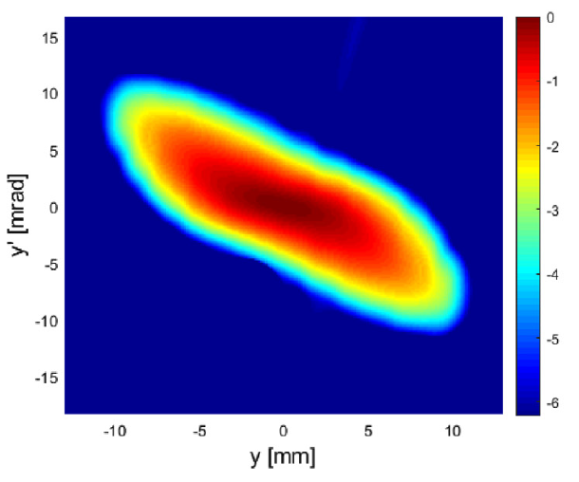
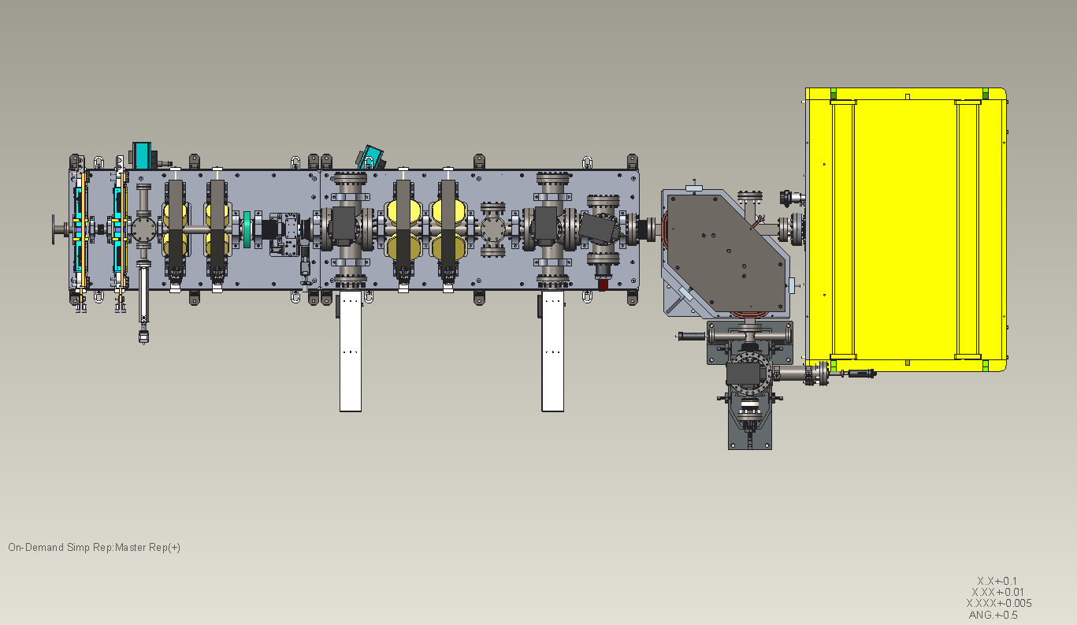
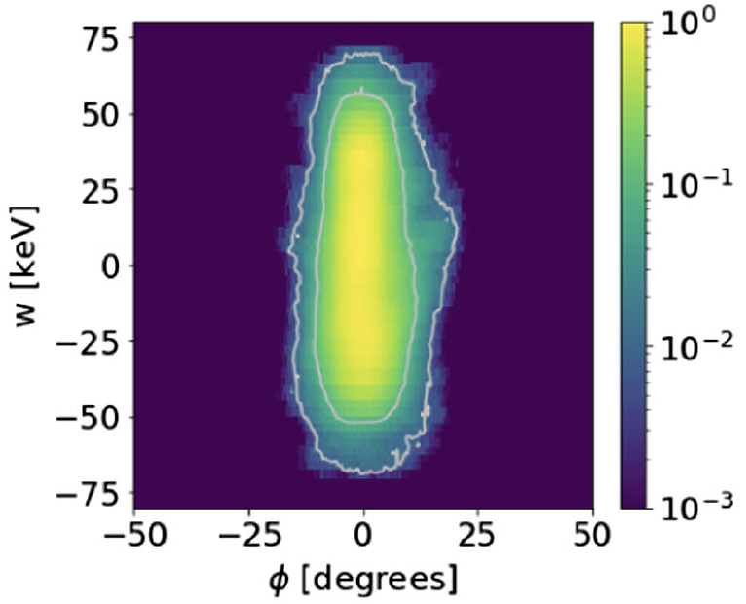
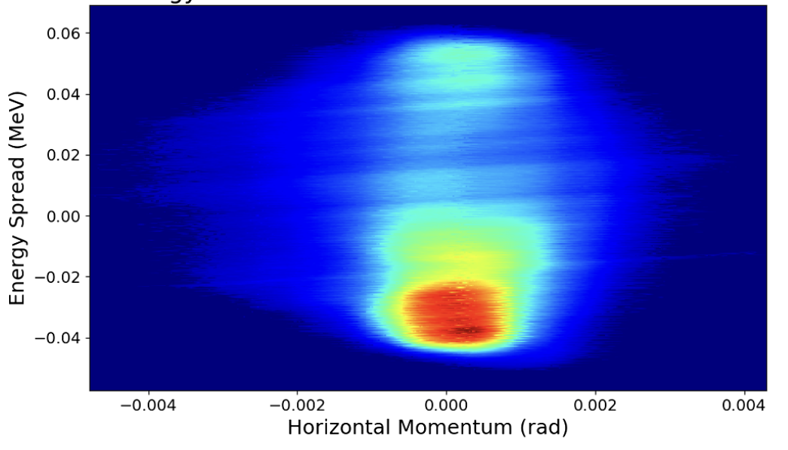
ORNL首次束流6维相空间分布测量实验
束流参数：能量2.5 MeV， 流强~22 mA，脉宽~40 μs
方法：传统拦截式、多级狭缝对束流相空间进行筛选/分割（x, x’, y, y’, δ）后分立成像
结果：建立6D束流分布物理模型并对束流动力学模拟进行benchmark；观测到不同维度间（$x^{′}{/y}^{′}−δ$）的相关性
x-x’相空间
y-y’相空间
z-δ相空间
x’-δ耦合（集团效应）
[1] B. Cathey et al., PRL (2018). K. Ruisard et al., PRAB (2020).
[2] A. Aleksandrov et al., NIMA (2021)
高能H⁻束流能量沉积大、穿透能力强，如何实现其多维度分布成像？

Slide 5
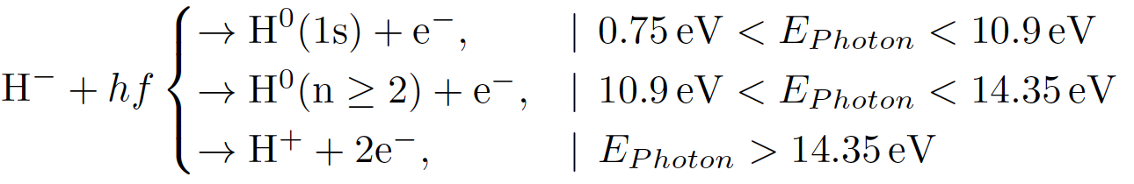
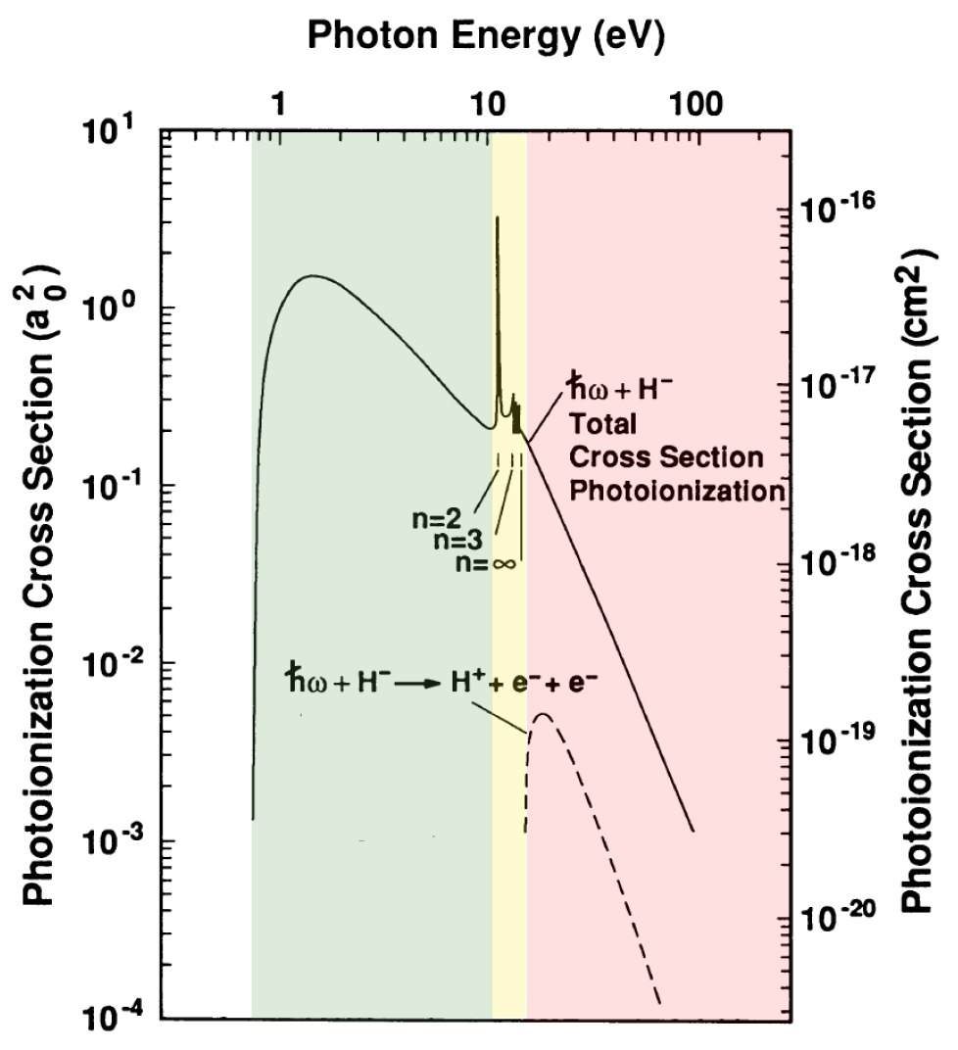


非拦截式束流多维度相空间观测
主束流直接测量（拦截） vs 次级粒子测量（拦截/非拦截）=> 基于激光剥离的测量方法
1939年R. Wildt提出光剥离H⁻效应（解释0.75-4 eV太阳光谱偏差），1976年J. Broad&W. Reinhardt建立理论模型
剥离效率：σ~4x10⁻¹⁷ cm²@1064 nm => 90-100%@脉冲功率≥100 mJ
次级粒子: H⁺, e⁻ ,γ…
Feshbach共振：$H^{−}+ℏν→H^{0∗}\left(n≥2\right)+e^{−}$
需要UV-laser激励（0.1~1 GeV）
主束流（H⁻）
主束流 （H⁻）
X-介质
气体（N₂、Ar）：真空兼容、尺寸？
液体 （Li）：真空兼容？操作安全？
固体 （C、Si）：拦截式！！
光子：非拦截、高功率激光
Notes:
Doppler蓝移效应
非拦截评估？？

Slide 6
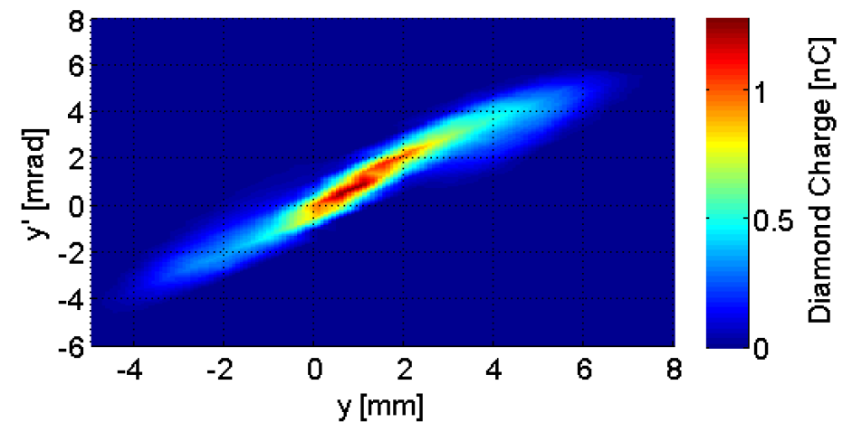
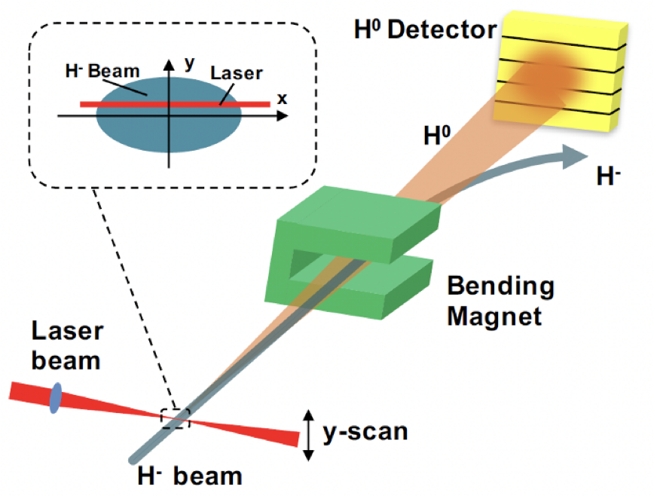
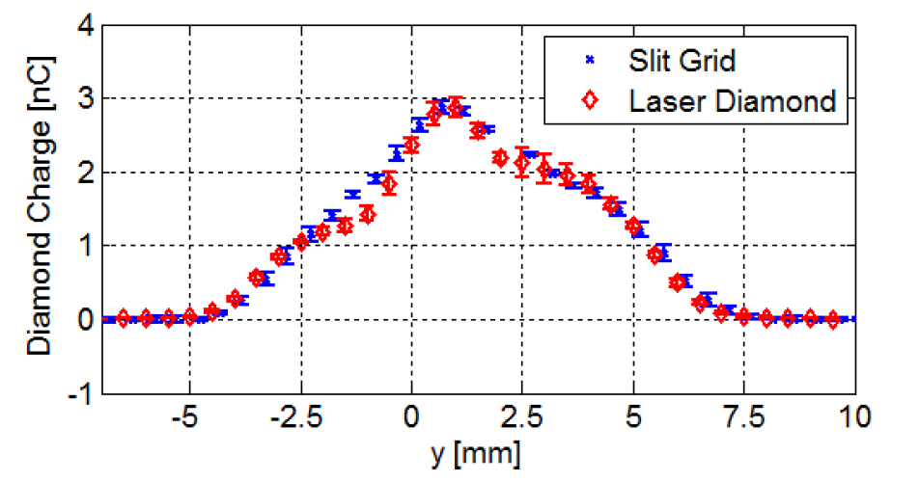
激光剥离在H⁻束流测量中应用（1/3）
$$f_{6}\left(x,x^{′},y,y^{′},z,δ\right)=f_{x}\left(x,x^{′}\right)f_{y}\left(y,y^{′}\right)f_{z}\left(z,δ\right)$$
方案较成熟
1D (x,y,x’,y’)：H⁰或e⁻强度探测
2D (x-x’, y-y’)：H⁰分布探测（金刚石条带、丝扫描）
代表性装置：SNS、LINAC4
1D (z, δ)：
  超快激光+相位延迟（z，SNS）
  激光剥离+TOF（z/δ，LANL）
  激光剥离+e⁻能量选通（δ，BNL）
  Feshbach共振效应（δ，LANL）
2D (z-δ)：
  超快激光剥离+TOF（LANL&SNS）
纵向相空间分布探测是基于激光剥离的H⁻测量技术发展最初目标，方案多样
[1] Y. Liu NIMA (2010), Y. Liu NIMA (2012), Y. Liu PRAB (2013), Υ. Liu PRAB (2020)
[2] T. Hofmann PRAB (2015), T. Hofmann NIMA (2016)

Slide 7
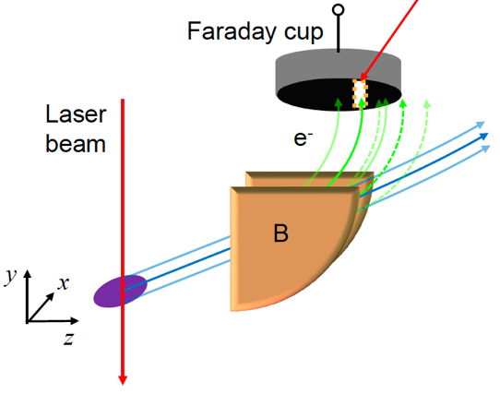
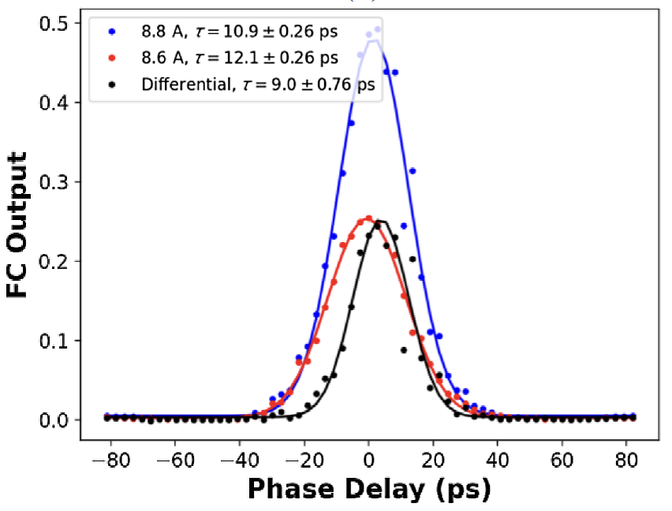
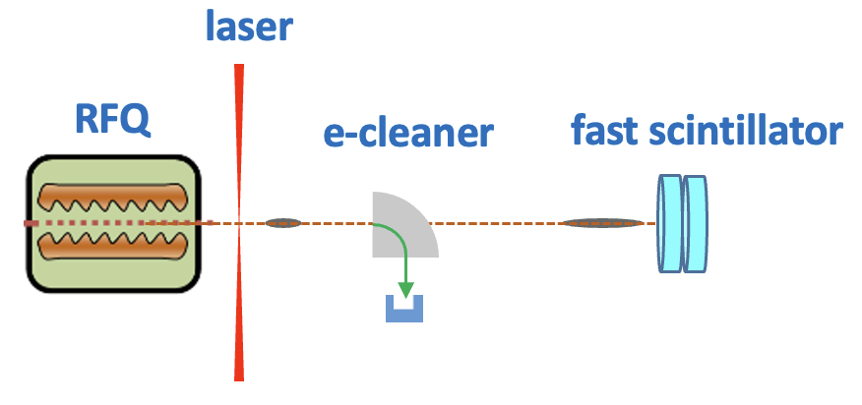
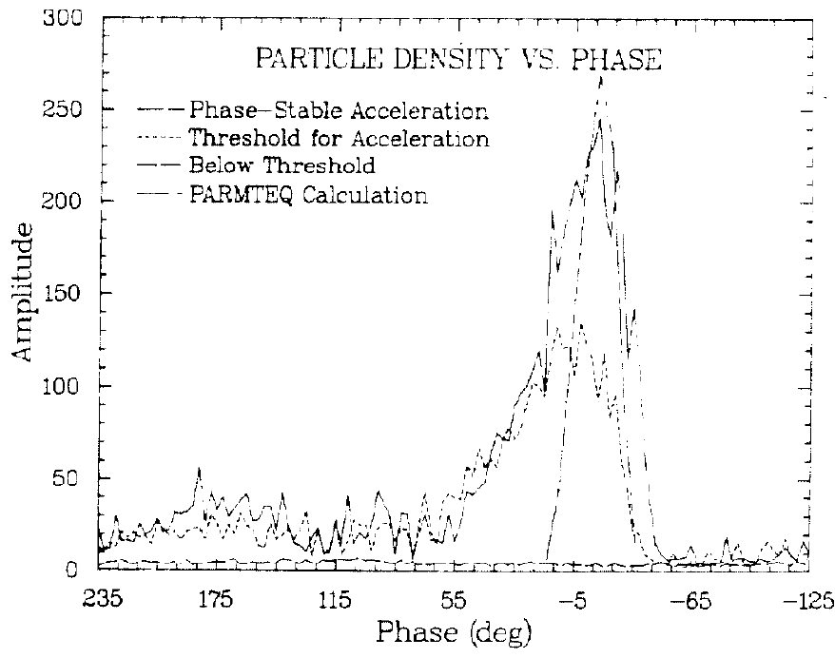
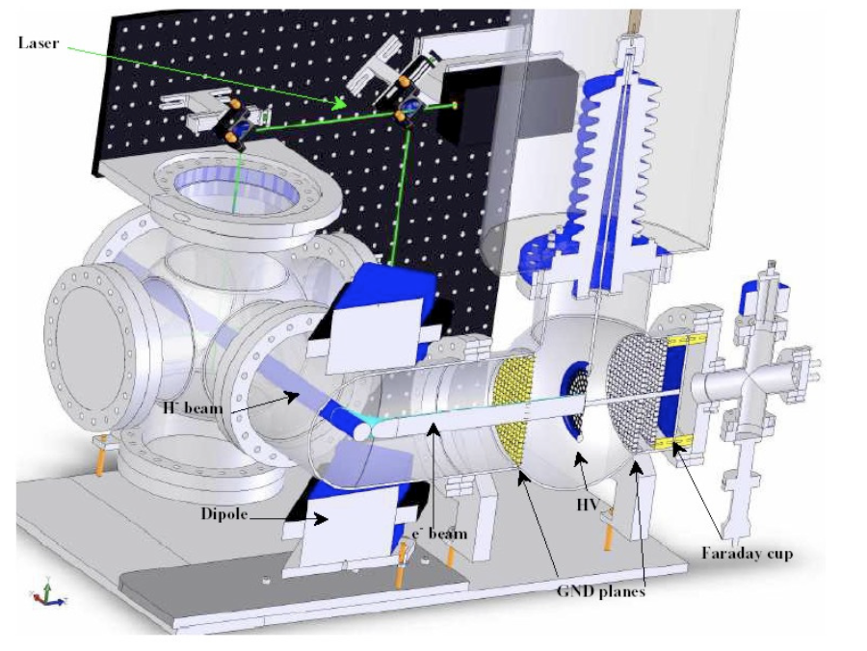
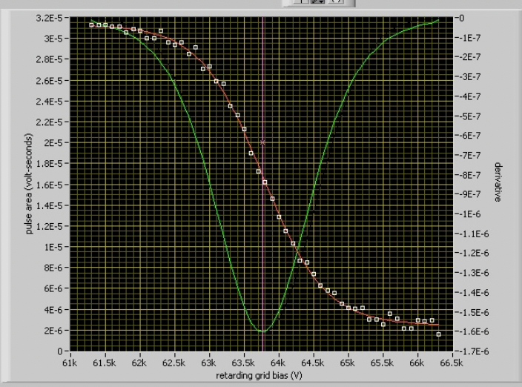
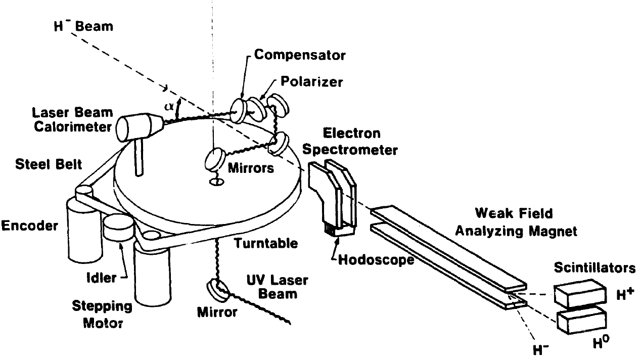
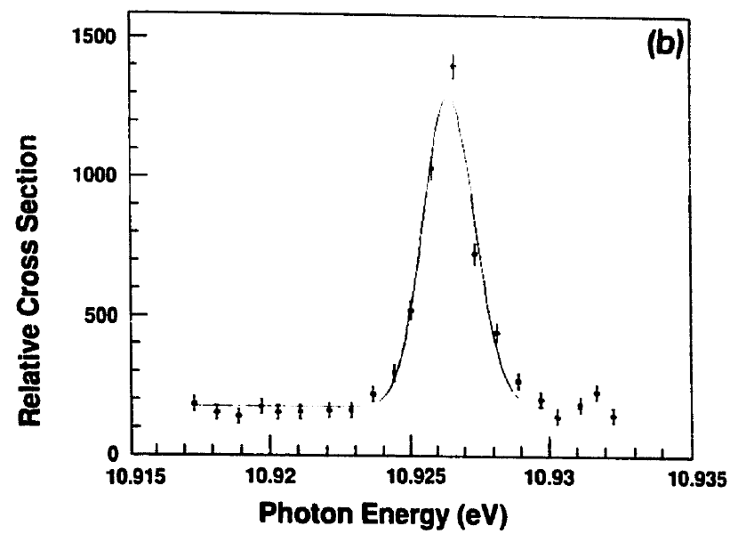
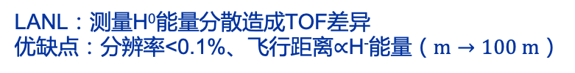
激光剥离在H⁻束流测量中应用（2/3）
$$f_{6}\left(x,x^{′},y,y^{′},z,δ\right)=f_{x}\left(x,x^{′}\right)f_{y}\left(y,y^{′}\right)f_{z}\left(z,δ\right)$$
SNS：超快激光（ps）+相位延迟（0.5 ps）+虚拟狭缝
优缺点：分辨率~ps、要求超短激光
LANL：测量H⁰能量分散造成TOF差异
优缺点：分辨率<0.1%、飞行距离$∝$H⁻能量（$m→100 m$）
[1] Y. Liu et al., PRAB 26, 042801 (2023).
[2] W. Cottingame et al., IEEE TNS 32:5 (1985).
BNL： 直流电场（100 kV）下剥离e⁻能量选通
优缺点：精度不明确，不适用高能束流（>200 MeV)
LANL： Shenbach共振线（n=4）+266 nm激光能量调制（对撞角度）
优缺点：极高分辨率（~keV）、适用高能H⁻（>100 MeV)
[3] R. Connolly et al., PAC2011.
[4] P. Harris et al., NIMA 292 (1990) 254-258.
Notes:
单纯纵向的4个方案举例、优缺点

Slide 8
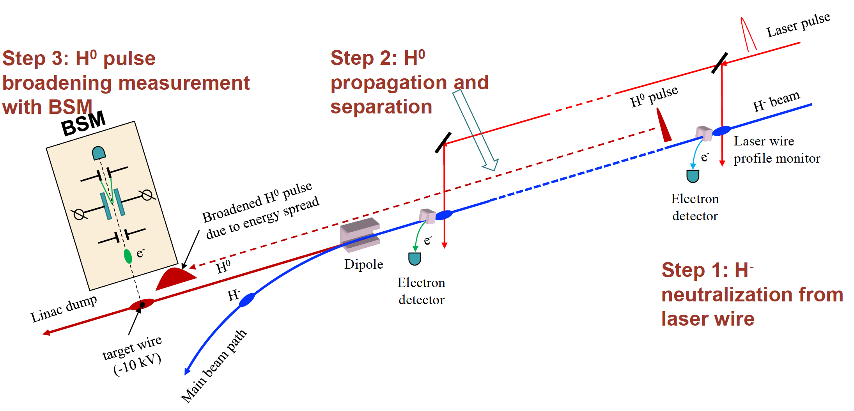
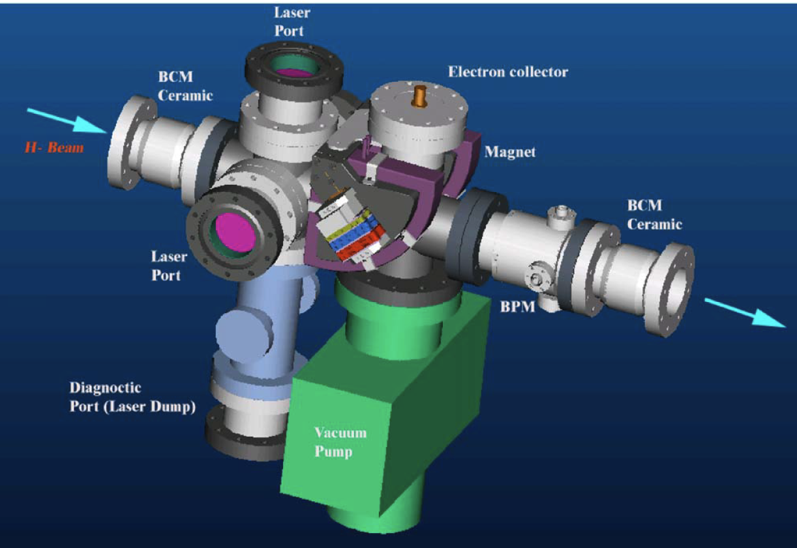
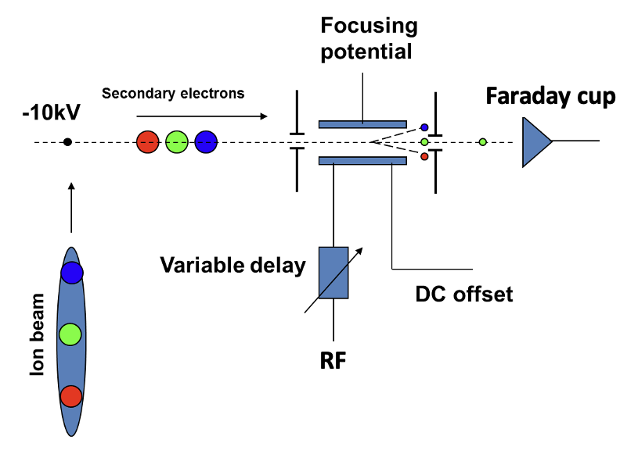

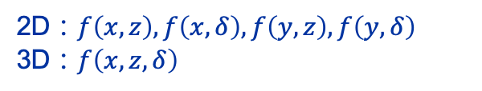
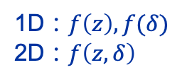
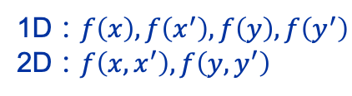
激光剥离在H⁻束流测量中应用（3/3）
$$f_{6}\left(x,x^{′},y,y^{′},z,δ\right)=f_{x}\left(x,x^{′}\right)f_{y}\left(y,y^{′}\right)f_{z}\left(z,δ\right)$$
2023年，SNS提出了一种基于激光剥离、TOF和Feschenkov型束团形状测量仪（BSM）的横纵向相空间分布
丝扫描探测H⁰横向分布 => 横向相空间分布
1D：$f\left(x\right), f\left(x^{′}\right), f\left(y\right), f\left(y^{′}\right)$
2D：$f\left(x,x^{′}\right), f\left(y, y^{′}\right)$
2D：$f\left(x,z\right), f\left(x,δ\right),f\left(y,z\right), f\left(y,δ\right)$
3D：$f\left(x, z,δ\right)$
超快激光剥离+BSM探测H⁰纵向展宽 => 纵向相空间分布
1D：$f\left(z\right), f(δ)$
2D：$f\left(z, δ\right)$
Feschenkov型BSM
技术难点：超快激光（ps,、造价300-500万、自研）
漂移距离（10~100米，非局部）
超快激光剥离e⁻能谱测量？
纳秒激光+BSM => $f(z, δ)$？
[1] Y. Liu et al., IBIC2023.

Slide 9
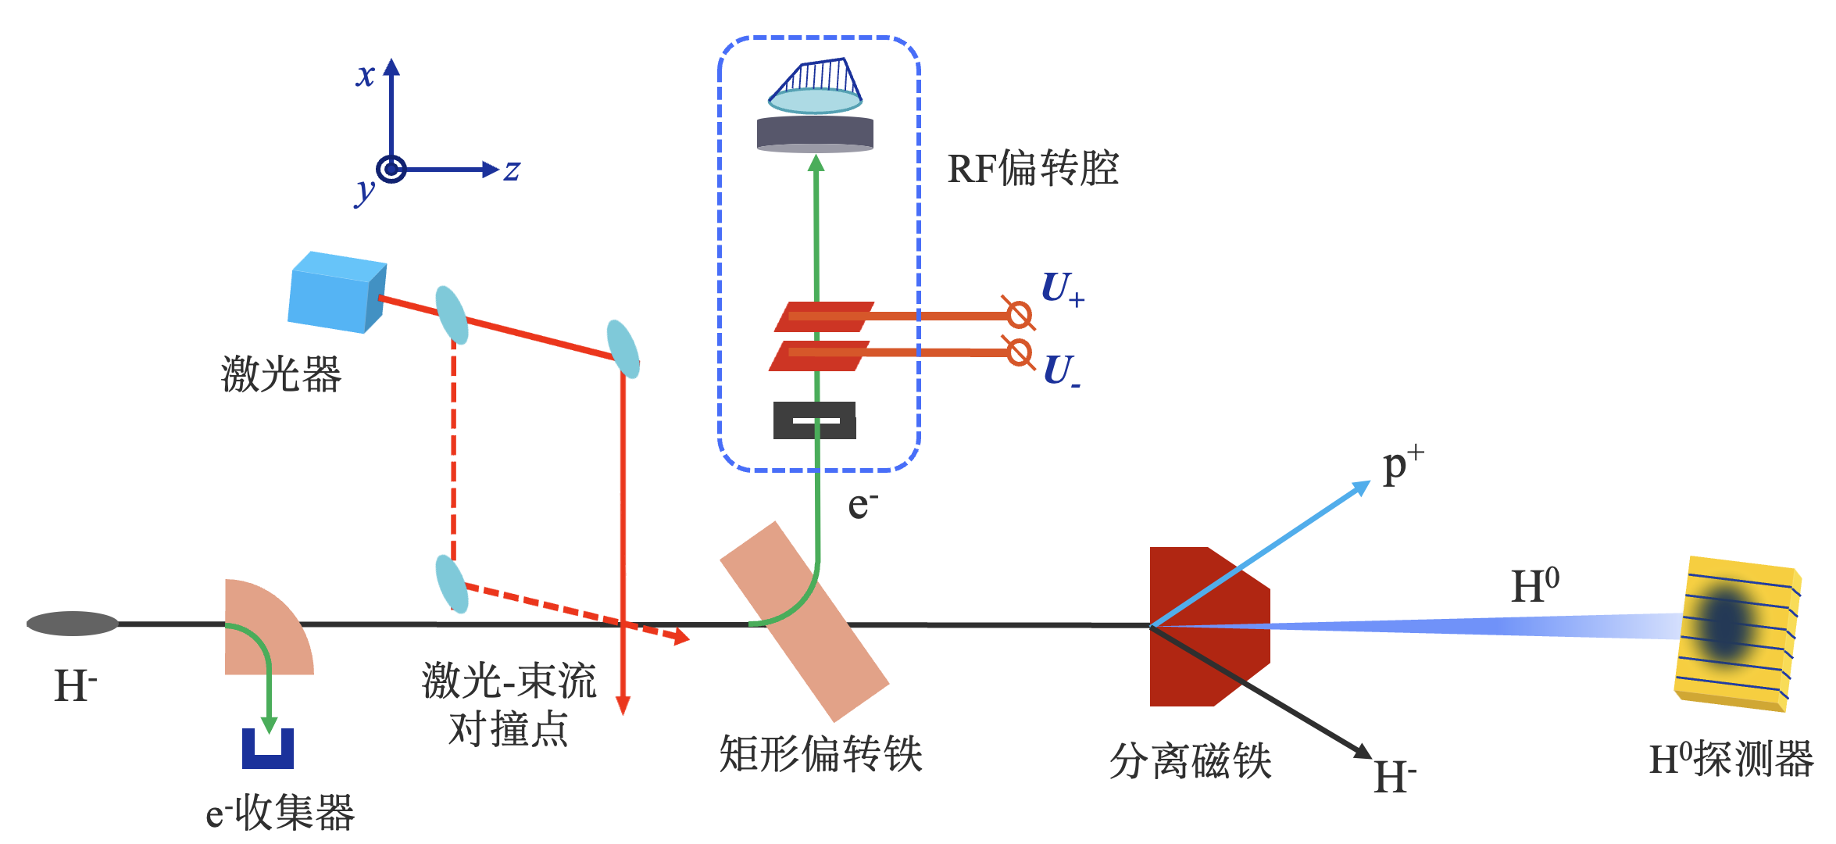
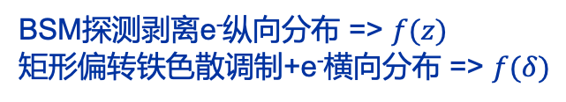



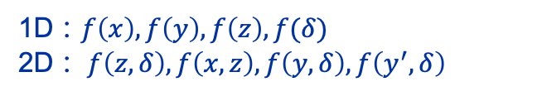
基于激光剥离的多维度相空间分布测量新方法
原理：基于H⁰的横向相空间探测+利用剥离e⁻和BSM实现纵向相空间分布测量
主体结构： 电子收集器、矩形偏转铁、RF偏转腔、分离磁铁和H⁰探测器等
优势：
  超快皮秒激光器 → 高脉冲功率纳秒激光器（20-100 W）
  紧凑结构实现4个维度（间）关键分布测量
  预期纵向分布$f(z)$测量分辨率~ps量级
  纵向分布测量信噪比提升（上游e⁻收集器）
1D：$f\left(x\right), f\left(x^{′}\right), f\left(y\right), f\left(y^{′}\right)$
2D：$f\left(x,x^{′}\right), f\left(y, y^{′}\right)$
H⁰横向分布 => 横向相空间分布
1D：$f\left(x\right), f\left(y\right),f\left(z\right),f(δ)$
2D：$f\left(z,δ\right), f\left(x, z\right), f\left(y, δ\right),f\left(y^{′},δ\right)$
BSM探测剥离e⁻纵向分布 => $f(z)$
矩形偏转铁色散调制+e⁻横向分布 => $f(δ)$
xz偏转
$$f\left(z,δ\right), f\left(x,δ\right), f(x^{′},δ)f\left(y,z\right)$$
yz偏转

Slide 10
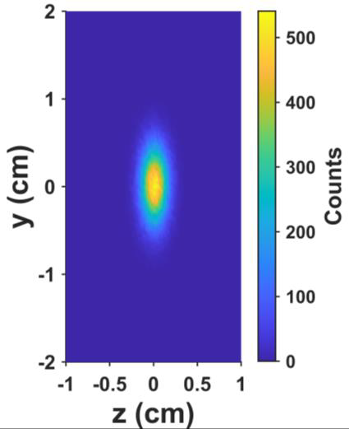
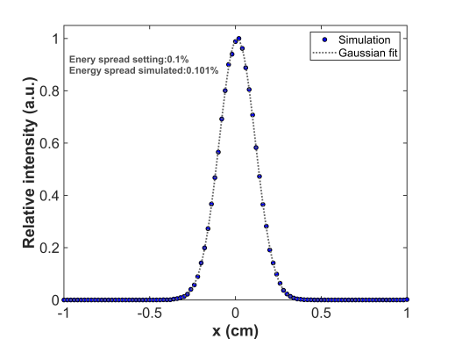
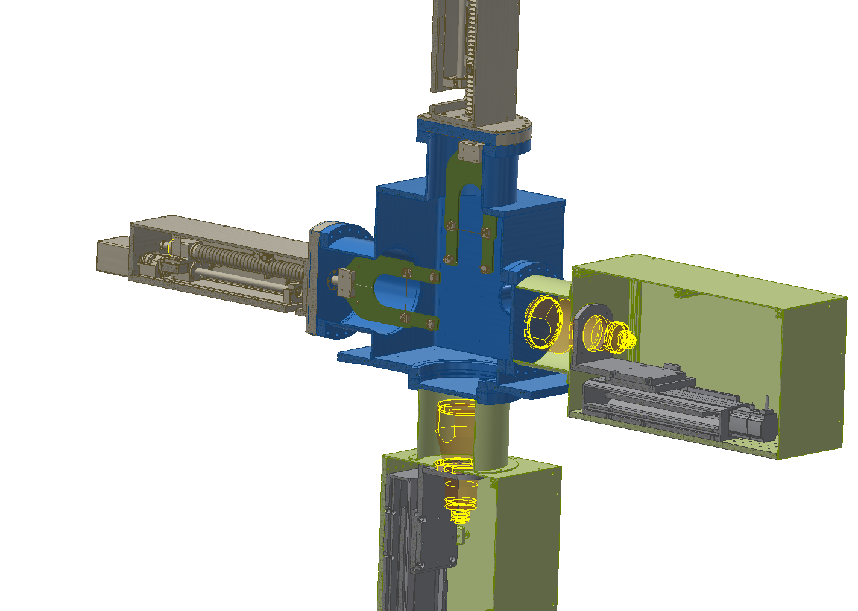
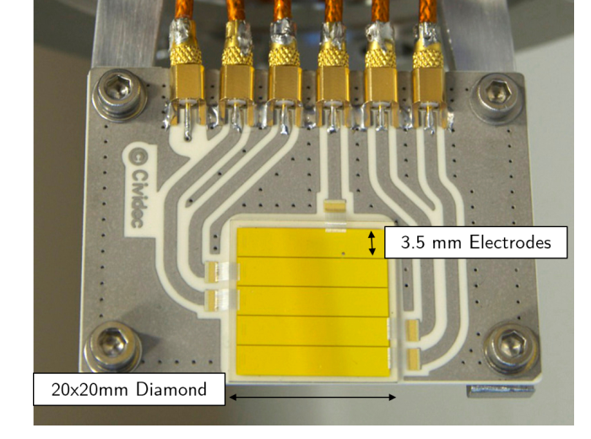
方案可行性分析
e⁻漂移距离1 m时待测束斑0.1-1 mm => 常规光学成像系统
空间电荷效应引入的能散展宽预计低于2%（PIC模拟）
E_{k,H-}=80 MeV
偏转半径：9 cm
两种H⁰探测方案
  LYSO条带：预期光子收集率>40 ph/H⁰ => ICMOS相机
  pCVD金刚石：收集效率~40%、CERN LINAC4升级款
纵向分布测量分辨率下限：<2.5 ps@0.1-1 GeV
=> 预期实测分辨率优于测量需求（8.9 ps）
H⁰探测站点
pCVD金刚石条带（旧版）

Slide 11
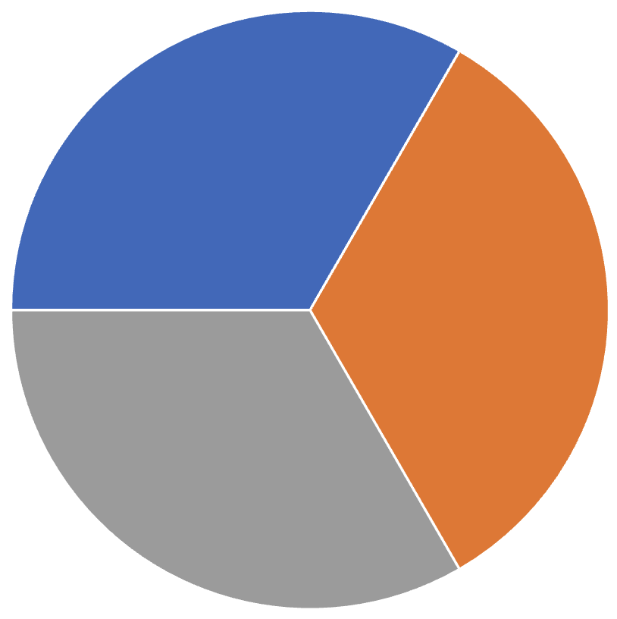
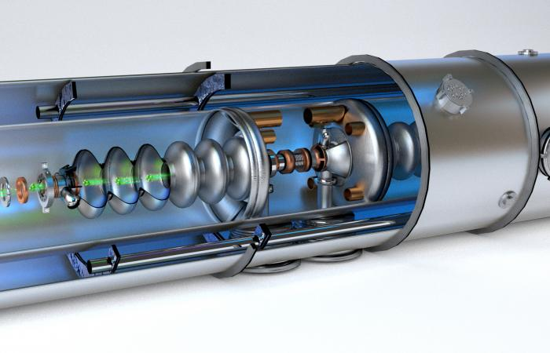
研究内容
强流负氢直线加速器
领域前沿技术挑战
高能量前沿
高流强
前沿
非拦截式多维度束流相空间分布在线测量技术
天文学前沿
关键技术
  长距离激光传输与位置稳定控制
  RF偏转腔调谐和时间同步
  高灵敏度H⁰和e⁻探测
研究内容
  磁场不均匀性和H⁻空间电荷效应引入测量误差评估与控制
  高功率纳秒激光器的长距离传输与位置稳定技术；基于MCP的剥离e⁻强度和分布探测技术；电子收集器设计与与剥离e⁻探测信噪比优化；基于LYSO荧光条和pCVD金刚石条带的H⁰弱信号探测
  RF偏转腔结构优化与调谐技术，纵向相空间分辨率提升优化
  H⁻束流6个维度（x, x’, y, y’, z, δ）的一维分布、二维相空间分布和横纵向耦合分布的非拦截式测量实验验证

Slide 12
创新点、技术指标
整体目标
  实现负氢束流直线加速器横纵向6个维度相空间分布的非拦截式在线测量
  验证基于剥离电子和RF偏转腔的纵向相空间分布测量方法的可行性，探究测量分辨率下限
  为缩小高流强负氢直线加速器束流动力学理论与实验偏差提供一种性能强大的新诊断方法
创新点
  新方法：申请人独立提出的一种基于激光剥离电子和RF偏转腔的纵向相空间探测方法
  新装置：国际首台兼容6个维度的1D分布、2D相空间分布和横纵向耦合的2D/3D分布的非拦截式H⁻束流诊断装置
技术指标
参数 | 指标 | 验收时间与方式
横向实空间分布测量分辨率 | 优于0.2 mm | 2026年12月 测试报告
横向动量分布测量分辨率 | 优于0.2 mrad
能散分布测量分辨率 | 优于0.03%
纵向分布测量分辨率 | 优于8 ps
一维&二维分布测量动态范围 | 优于10²
束流损失增加 | 小于10⁻⁵

Slide 13
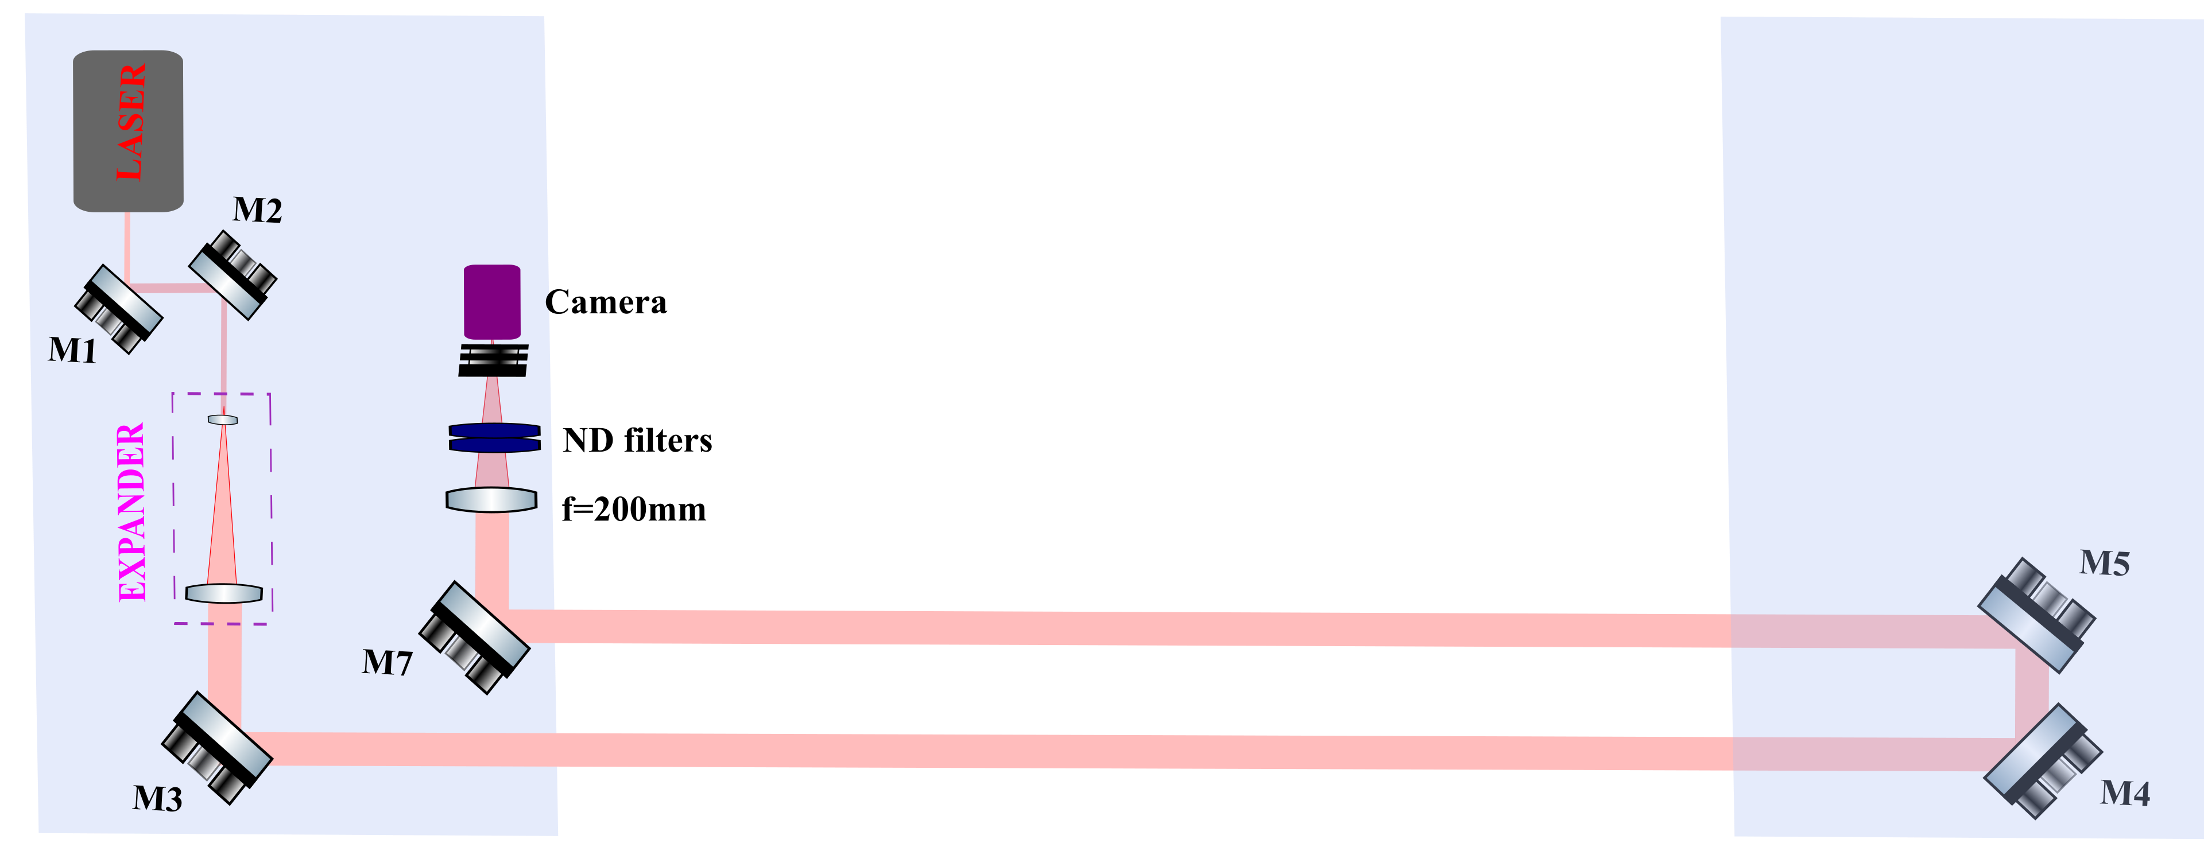
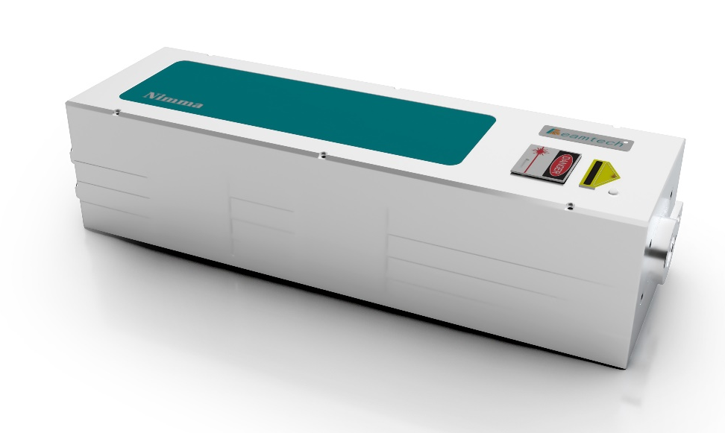
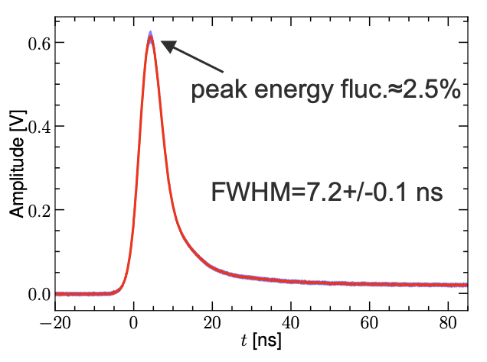
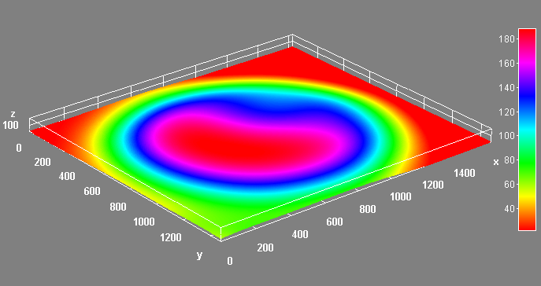
研究基础（1/2）
课题组已有国产1064 nm纳秒激光器
  激光参数符合本项目需求
  实验室内对激光器出口参数进行了确认
长距离激光传输方案实验室验证
  3~4倍扩束、3英寸镜片传光
  传输效率>80%@40 m、焦斑尺寸<0.1 mm、指点稳定性<20 μm
激光器参数
输出波长：1064nm
重复频率：1-10 Hz
单脉冲能量：~900 mJ
能量稳定性：RMS ≤ 0.7%
脉冲宽度抖动： ≤ 0.5 ns
发散角： ≤ 0.6 mrad
指向稳定性：≤ 30 μrad
偏振：水平
~20 m
平顶光强分布
M2≈8.5, d=0.1~0.3 mm (±2 mm)
指点稳定性测量

Slide 14
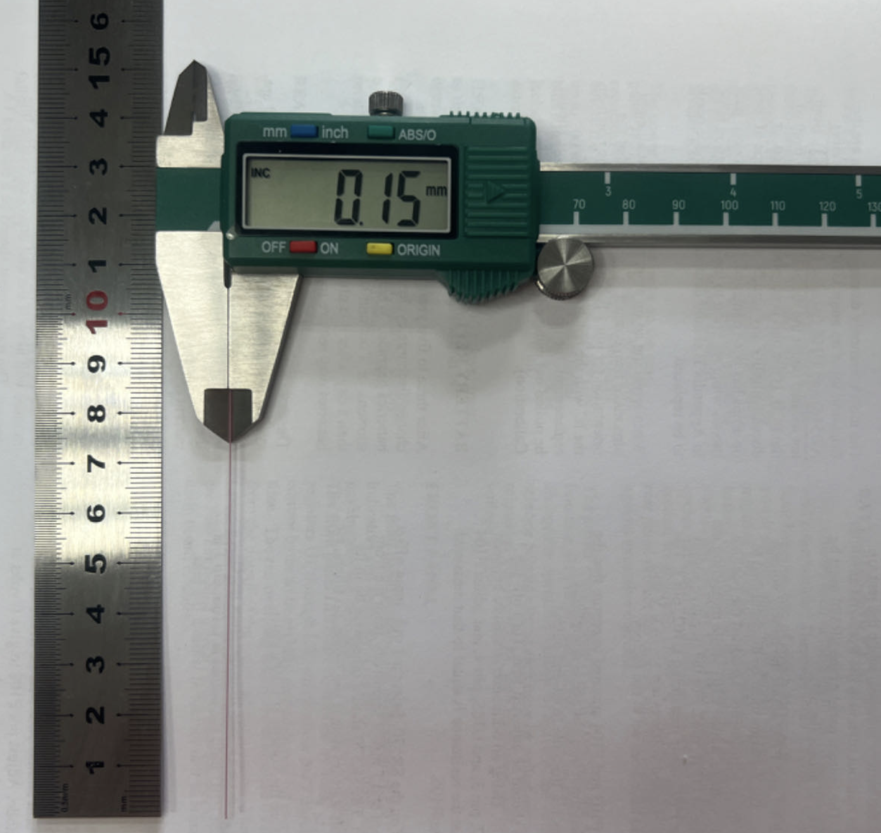






研究基础（2/2）
散裂二期RF偏转腔预研
  在加速器中心325 MHz λ/2偏转腔样腔进行参数复测
  完成了散裂二期所需的324 MHz λ/2偏转腔物理设计（迭代中）
  正在搭建RF偏转腔实验室测试平台
高灵敏度H⁰和e⁻探测
  LYSO方案：Cr:Al₂O₃荧光丝（FWS）束晕探测器研制基础
  pCVD 金刚石方案：真空内金刚石条带束流探测（KEK-ATF）
自研0.15x1x100 mm² Cr:Al₂O₃荧光条
荧光丝束晕测量结果
射频导流腔结构
325 MHz样腔实物图
~2000 ppp
RF偏转腔测试平台
sCVD 金刚石条带电子束剖面探测器
射频偏转腔
校正子
电子枪或丝靶
偏转磁铁
实验室Q值测试
MCP+荧光屏+CCD相机

Slide 15
研究计划 & 预期研究成果
2024.01
2025.01
2026.01
2027.01
预期成果
  完成非拦截式多维度H⁻束流相空间分布测量新方法的首次实验验证
  验证基于剥离电子和RF偏转腔的纵向相空间分布测量方法的可行性和分辨率下限
  建立基于激光剥离的束流诊断与操纵实验平台，为其在未来MW级质子加速器上的应用奠定基础
  在发表SCI学术论文3-5篇，申请发明专利3-5项
  培养研究生2名，博士后2名
启动
散裂直线加速器上应用？
探测器系统设计完善与优化
偏转铁，H⁰/e⁻探测器等关键模块研制和实验室测试
RF偏转腔测试和结构优化
激光传输&扫描系统现场搭建
电子学和DAQ系统开发与搭建
RF偏转腔加工调试
探测系统整体安装
横向相空间分布测量实验与优化
RF偏转腔安装调试
纵向相空间分布测量实验与性能优化
横纵向耦合分布实验与物理分析
论文写作、项目验收

Slide 16

经费预算 & 人员分配
黄蔚玲（研究员）
杨仁俊（副研）
杨涛（副研）
韩艳良（副研）
M. Rehman（博后）
张彪（学生）
陈伟文（学生）
探测方法、激光、光电探测、物理实验、数据分析
设备购置 25 万
合作交流 6 万
设备研制 50 万
电子学、DAQ和定时系统
徐智虹（副研）
朱鹏（副研）
李芳（副研）
邱瑞阳（中级）
劳务费 6 万
差旅费 9 万
会议费 3 万
磁铁与机械结构
聂小军（副研）
刘仁洪（中级）
韦隽昊（中级）
材料费 12 万
设备改造 9 万
总计：120 万元
谢谢，请领导批评指正！

Slide 17



科学问题：“如何实现高能H⁻束流的非拦截式多维度束流相空间分布在线测量”
解决方案：基于激光剥离的非拦截式多维度相空间分布测量技术
横向剖面测量站点（散裂二期需求）
多维度相空间分布在线测量技术研究平台
DTL加速段
超导加速段
HEBT
5 mm
1064 nm激光

